Slide 1


Do demográfico ao híbrido: performances e resultados de algoritmos de recomendação
Aluno: Gabriel Felix dos Santos
Orientador: Prof. Dr. Renato Máximo Sátiro

Slide 2

Introdução
Abundância de dados e Big Data
Dificuldades em filtrar conteúdos; Desgaste dos usuários; Decisões equivocadas
Sistemas de Recomendação [SRs]
Reconhecimento de gostos pessoais
Bases de dados robustas
Poder computacional

Slide 3

Objetivos
1. Algoritmos de recomendação
Filtragem Demográfica: 2 modelos
Filtragem Baseada em Conteúdo: 2 modelos
Filtragem Colaborativa: 2 modelos
Filtragem Híbrida: 1 modelo
2. Desempenhos
Tempo de execução
Consumo médio de CPU
Consumo médio de RAM
3. Recomendações
Adaptação aos gostos individuais

Slide 4

Material e Métodos
1. Base de Dados
Coleta: Plataforma Kaggle - Stream de animes - dados até 06 de out. de 2023
animes.csv: 24 variáveis; 24.905 observações; nome, gênero, sinopse, score, estúdio...
users.csv: 16 variáveis; 731.290 observações; nome, sexo, score médio, episódios assistidos...
ratings.csv: 5 variáveis; 24.325.191 observações; id do usuário, nome do usuário, id do anime, nome do anime e avaliação
benchmarkings.csv: 9 variáveis; 70 observações; nome do modelo, tempo de execução, consumo médio de CPU, consumo médio de RAM...

Slide 5
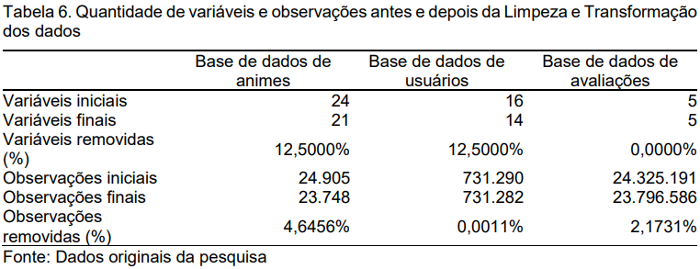
Material e Métodos
2. Transformações nas Bases de Dados
Padronização dos nomes das variáveis
Descarte de variáveis
Limpeza dos dados
Remoção de animes não anunciados e não lançados
Remoção de usuários desativados
Remoção de avaliações desativadas

Slide 6
Material e Métodos
3. Filtragem Demográfica (Modelo A e Modelo B)
$\frac{\left(c⋅m\right)+\left(n⋅r\right)}{c+n}$
Modelo A: Avaliação dos Itens - Média Bayesiana
Modelo B: Popularidade
1 Comunidade: Usuários da Plataforma (+75% dos usuários estão com localização inexistente ou não informada)

Slide 7
Material e Métodos
4. Filtragem Baseada em Conteúdo (Modelo C e Modelo D)
Sinopses dos itens (Modelo C) e Gêneros, Tipos e Fontes Originais (Modelo D)
Padronização dos textos em minúsculo, sem quebras de linha e sem pontuações
* Remoção das Palavras de Parada e de Substantivos Próprios
Tokenização por palavra
* Lematização
Bolsa de Palavras
Frequência do Termo - Frequência Inversa do Documento [FT-FID]
Similaridade do Cosseno
* processo efetuado apenas no Modelo C

Slide 8
Material e Métodos
5. Filtragem Colaborativa (Modelo E)
Itens bem avaliados por usuários semelhantes
Itens acima do percentil 75 na quantidade de avaliações
Separação dos itens para treino e validação
Tabela Pivô
Padronização subtraindo pela média aritmética dos itens
Correlação de Pearson
Cálculo tabela de predições
Erro Quadrático Médio da Raiz: 1.2704

Slide 9
Material e Métodos
6. Filtragem Colaborativa (Modelo F)
Itens semelhantes aos bem avaliados pelo usuário, sendo estes mesmos itens bem avaliados por usuários semelhantes
Itens acima de 75 mil avaliações
Separação dos itens para treino e validação
Tabela Pivô
Padronização subtraindo pela média aritmética dos itens
Correlação de Pearson
Cálculo tabela de predições
Erro Quadrático Médio da Raiz: 5.7741

Slide 10
Material e Métodos
7. Filtragem Híbrida (Modelo G)
Modelo A (Filtragem Demográfica pela Média Bayesiana)
Modelo D (Filtragem Baseada em Conteúdo - Gêneros, tipos e fontes originais)
Modelo E (Filtragem Colaborativa – Itens bem avaliados por usuários semelhantes)

Slide 11
Material e Métodos
8. Medição das Performances
Treinamento, validação e geração de recomendações
Dez iterações
Tempo da iteração
Consumo mínimo, máximo e médio de CPU (%)
Consumo mínimo, máximo e médio de RAM (%)

Slide 12
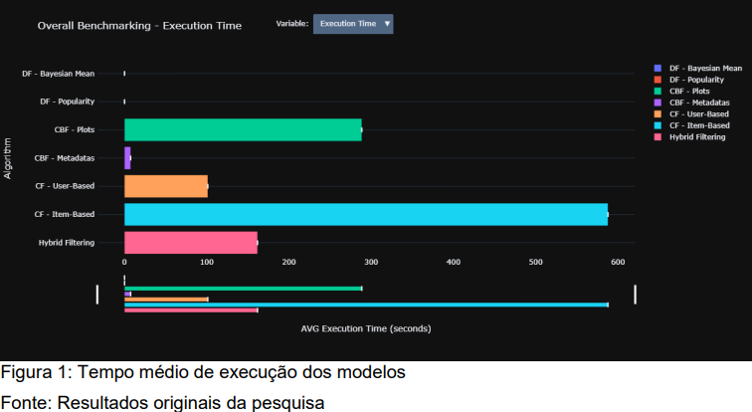
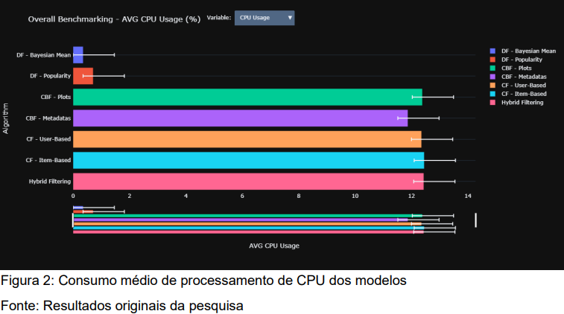

Resultados
1. Performances
DF - Bayesian Mean: Modelo A
DF - Popularity: Modelo B
CBF - Plots: Modelo C
CBF - Metadatas: Modelo D
CF - User-Based: Modelo E
CF - Item-Based: Modelo F
Hybrid Filtering: Modelo G

Slide 13
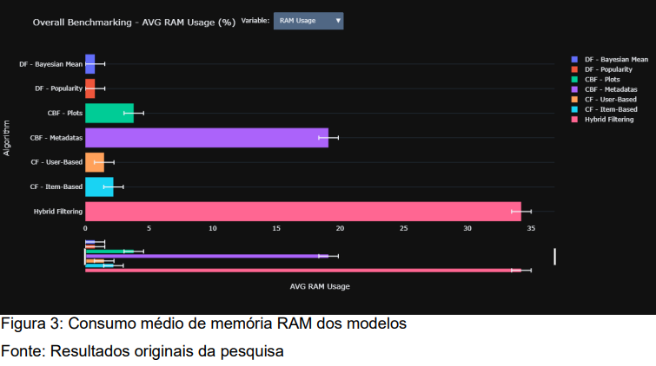
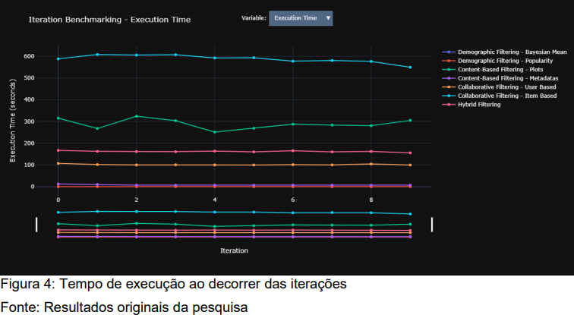
Resultados
1. Performances
DF - Bayesian Mean: Modelo A
DF - Popularity: Modelo B
CBF - Plots: Modelo C
CBF - Metadatas: Modelo D
CF - User-Based: Modelo E
CF - Item-Based: Modelo F
Hybrid Filtering: Modelo G

Slide 14
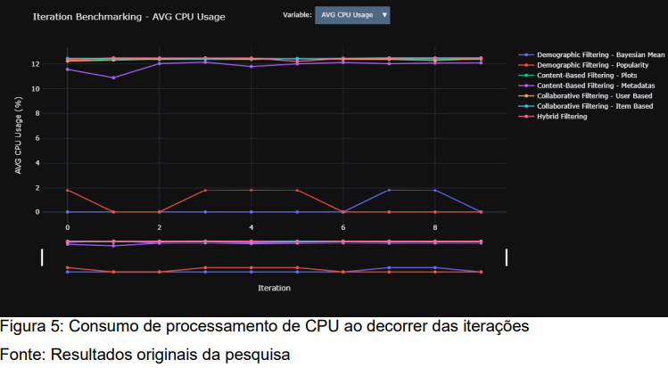
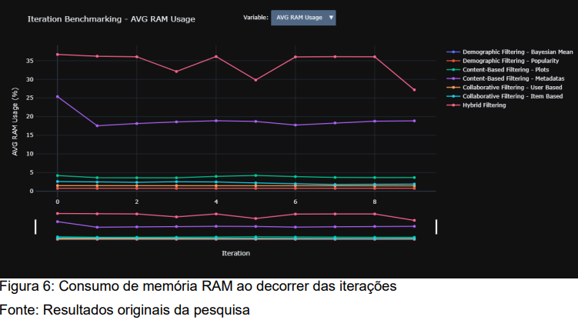
Resultados
1. Performances
DF - Bayesian Mean: Modelo A
DF - Popularity: Modelo B
CBF - Plots: Modelo C
CBF - Metadatas: Modelo D
CF - User-Based: Modelo E
CF - Item-Based: Modelo F
Hybrid Filtering: Modelo G

Slide 15
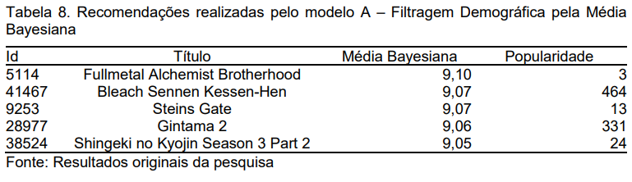
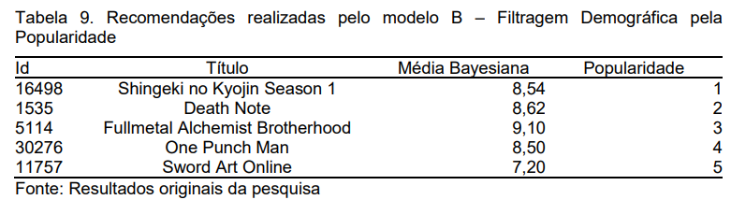
Resultados
2. Recomendações

Slide 16
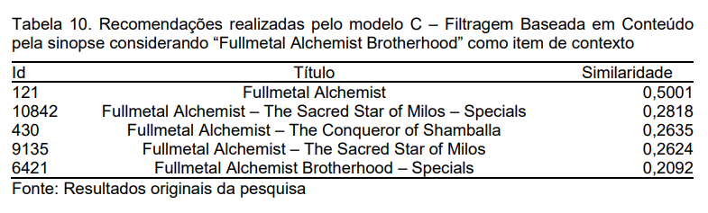
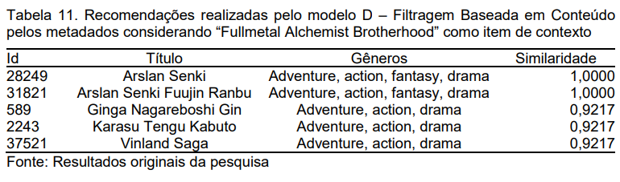
Resultados
2. Recomendações

Slide 17
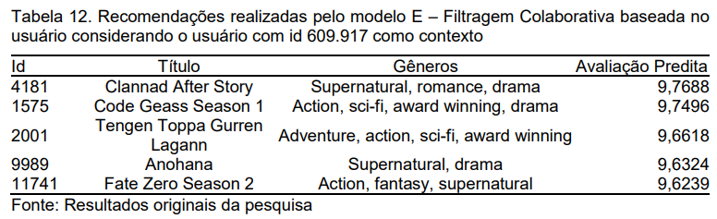
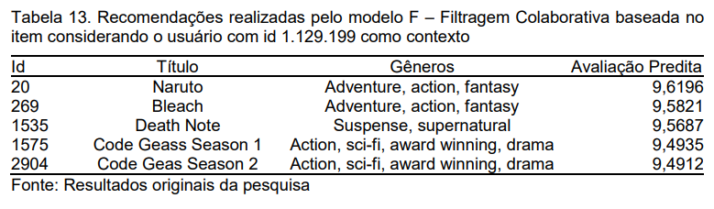
Resultados
2. Recomendações

Slide 18
Resultados
3. Limitações
Performances medidas: Limitadas aos hardwares da máquina do autor
Recomendações: Limitadas ao universo de animes da plataforma
Periodicidade: Dados pertencentes até 06 de out. de 2023

Slide 19
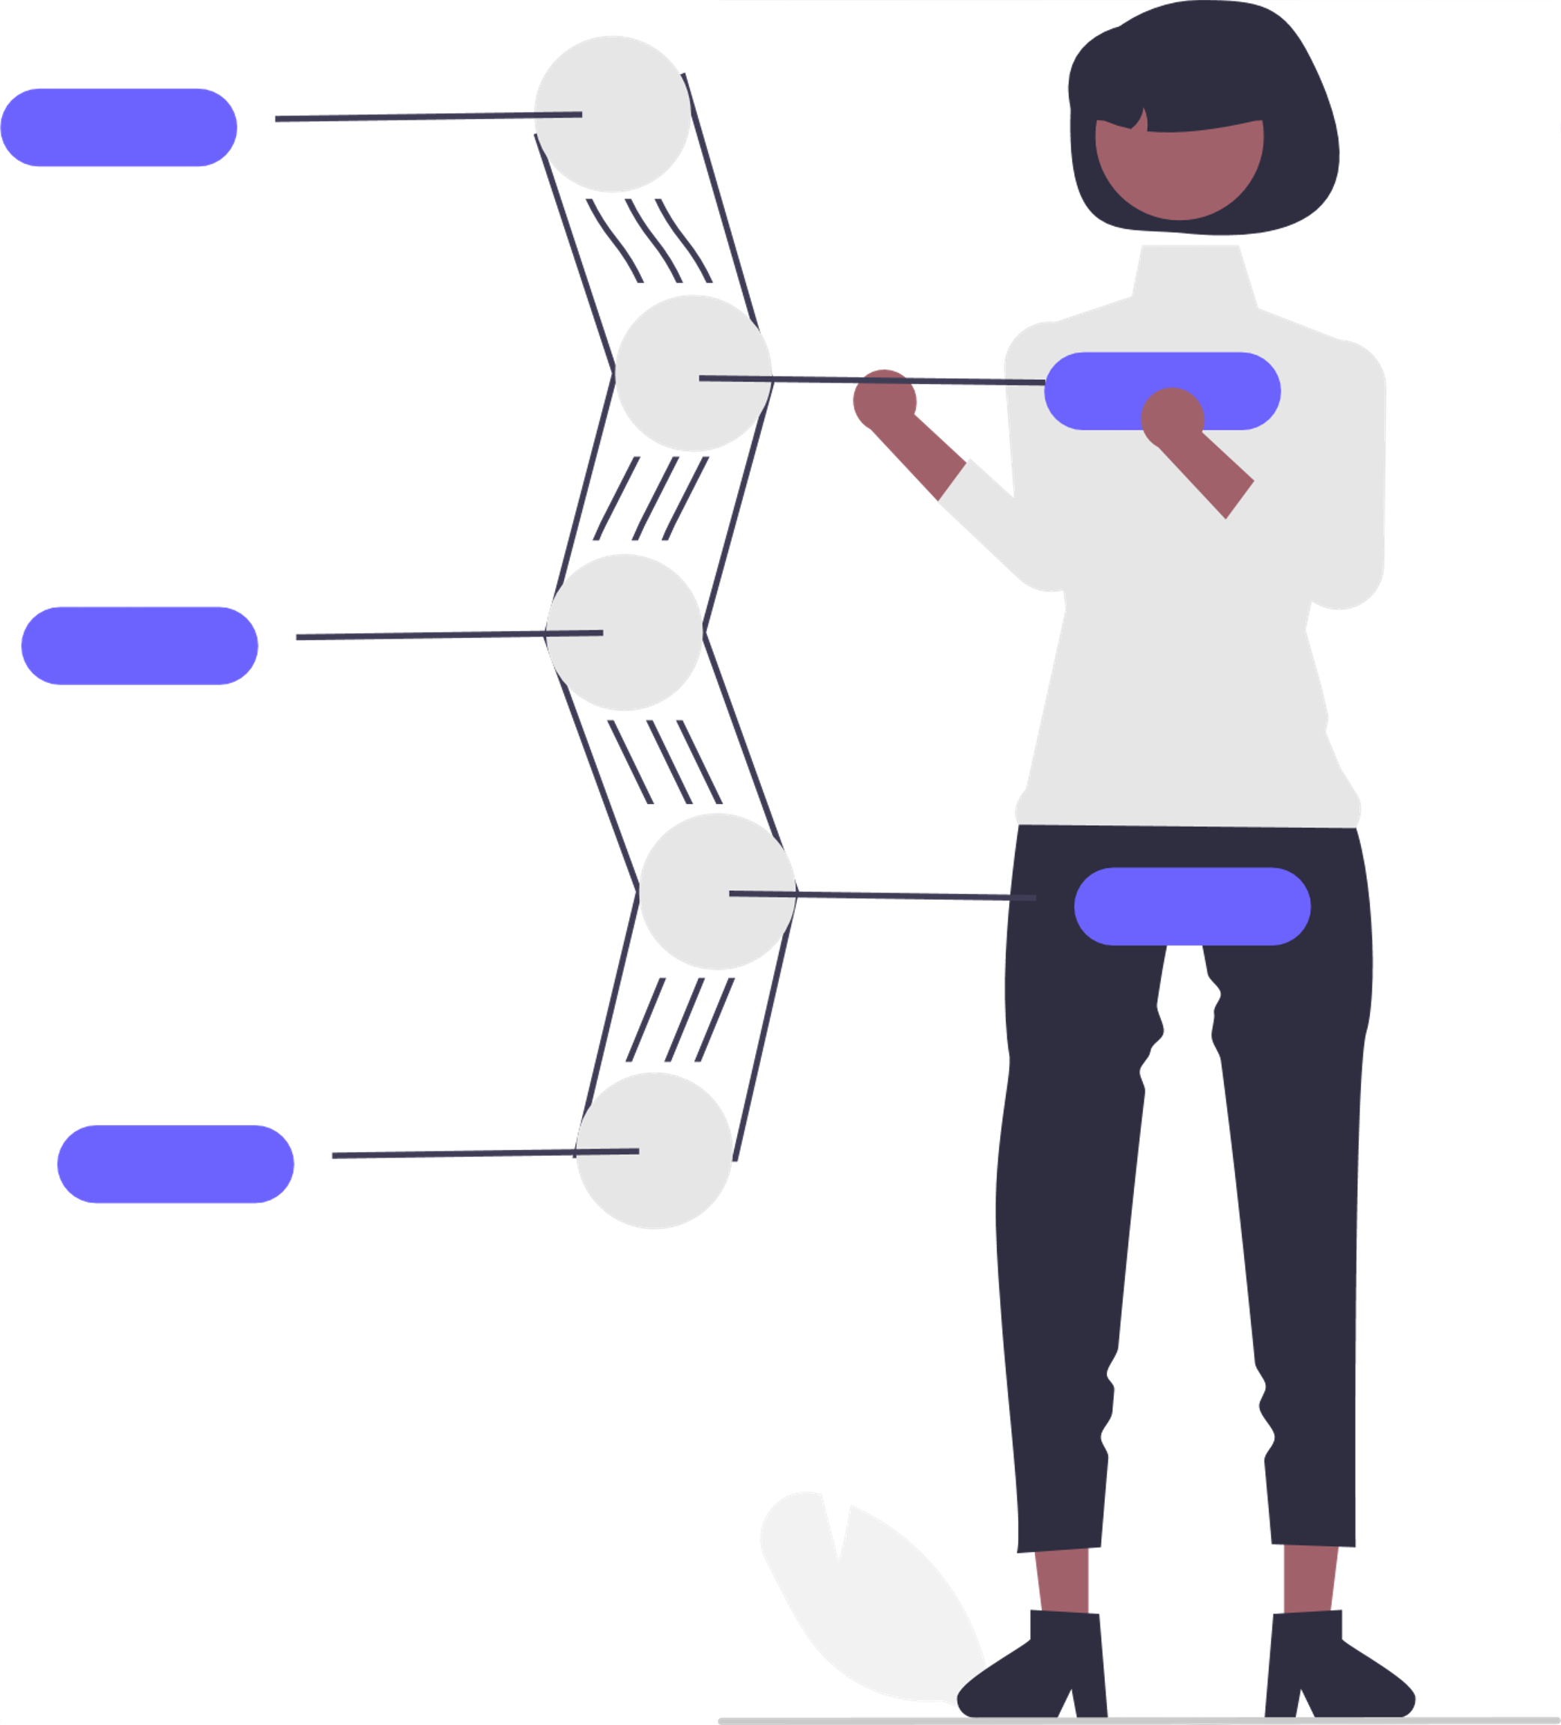
Conclusões
1. Complexidade dos algoritmos e acurácia das recomendações
Complexidade dos algoritmos e acurácia das recomendações
2. Maior acurácia das recomendações
Banco de dados mais vastas e variados
3. Trabalhos futuros
Expansão de plataformas
Expansão de conteúdos (filmes, séries, músicas...)
Aprendizagem Profunda ("Deep Learning")

Slide 20
Obrigado!
csfelix.github.io
github.com/CSFelix
linkedin.com/in/csfelix

